Slide 1
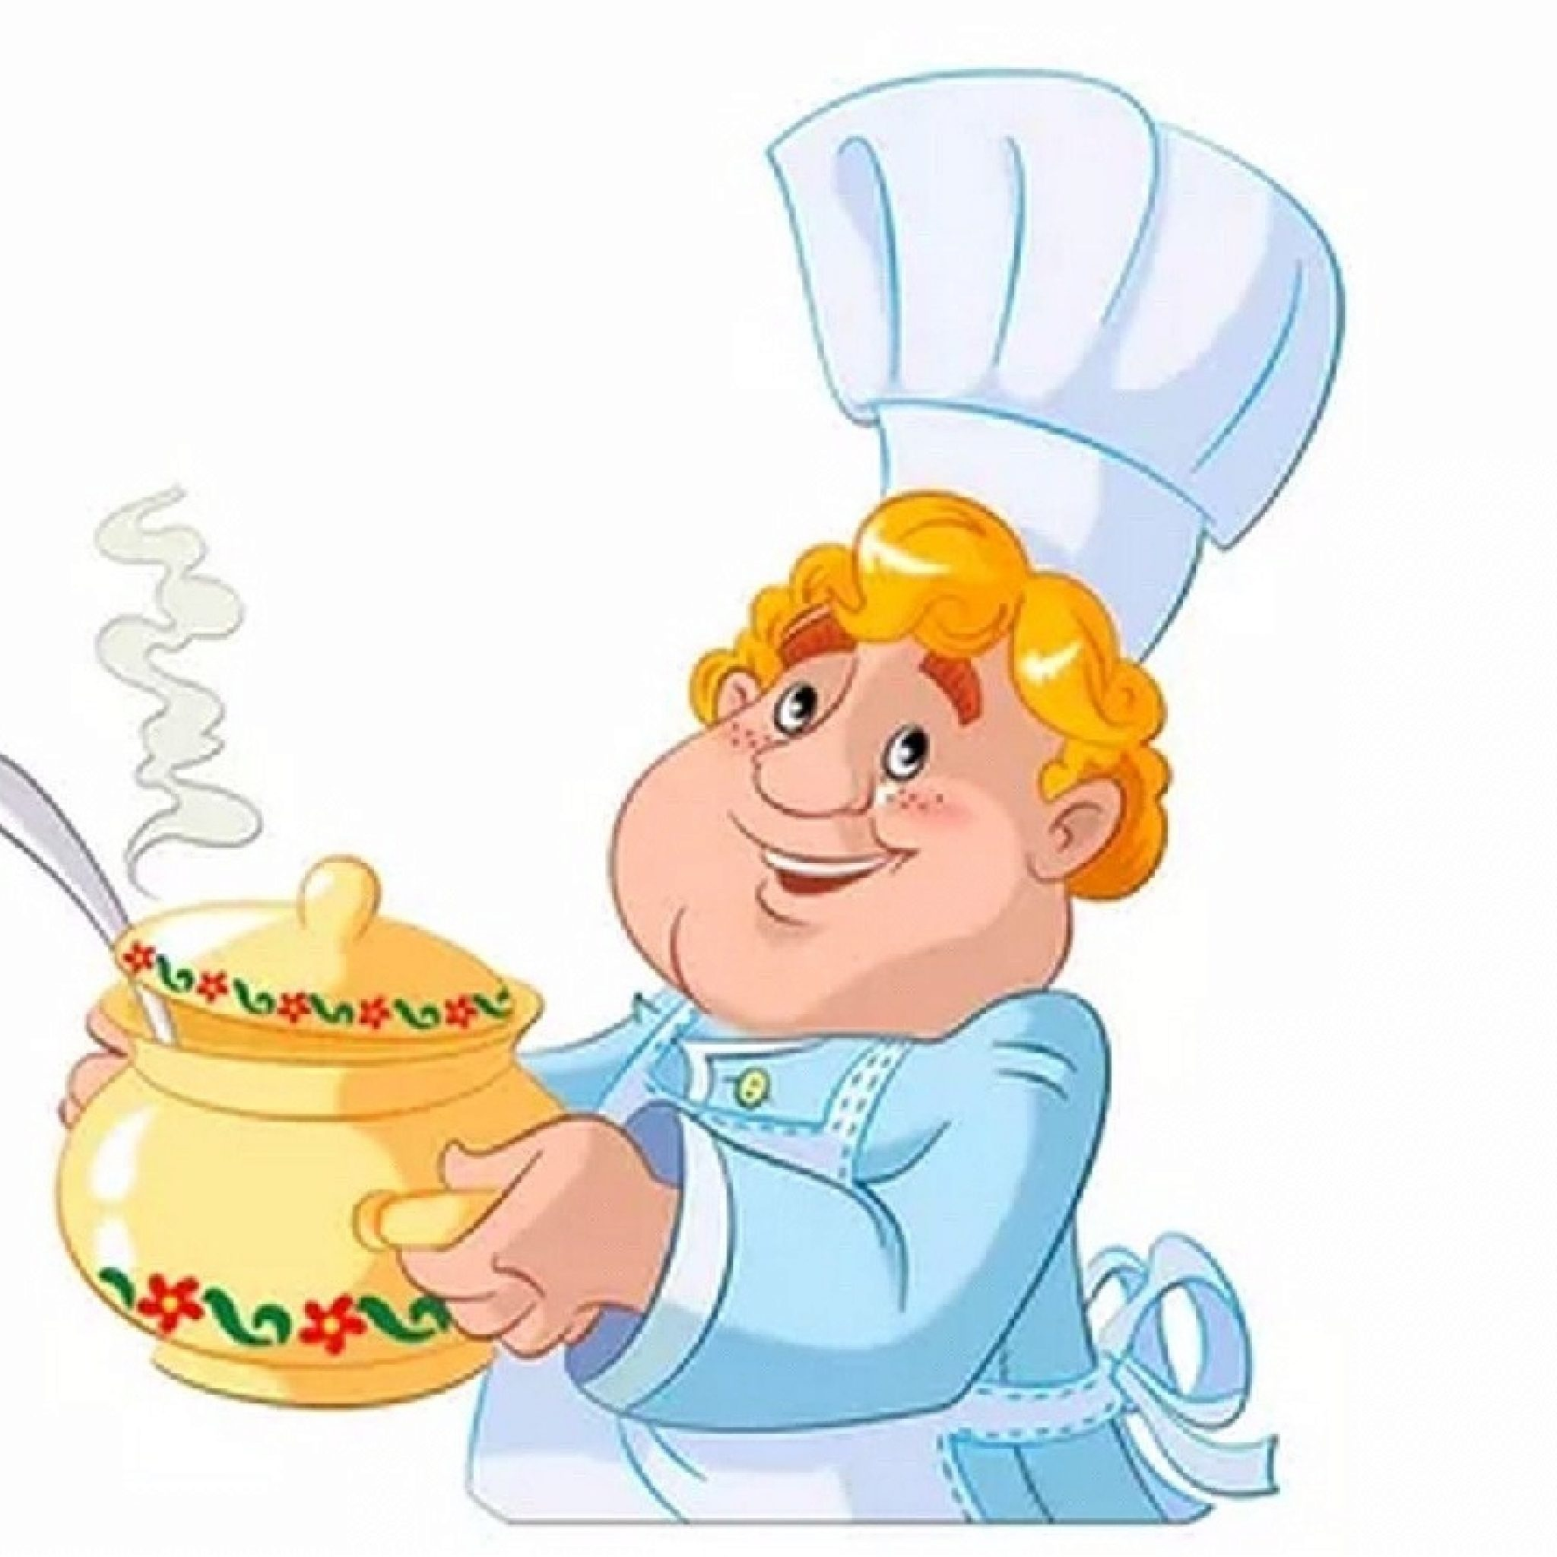
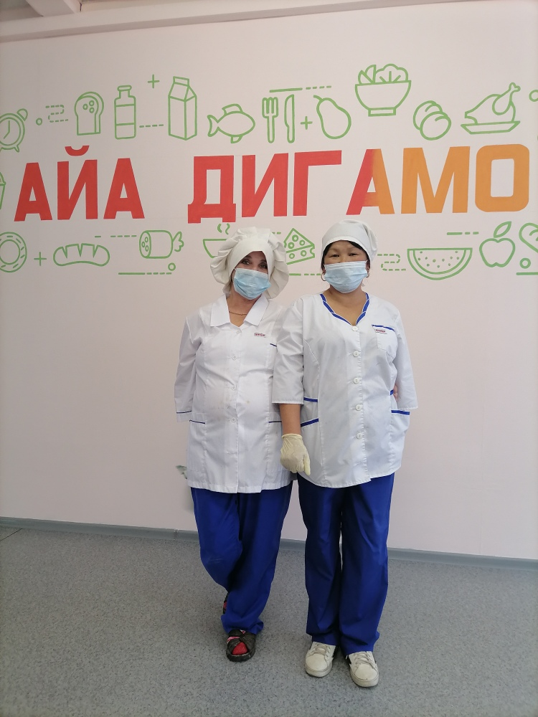
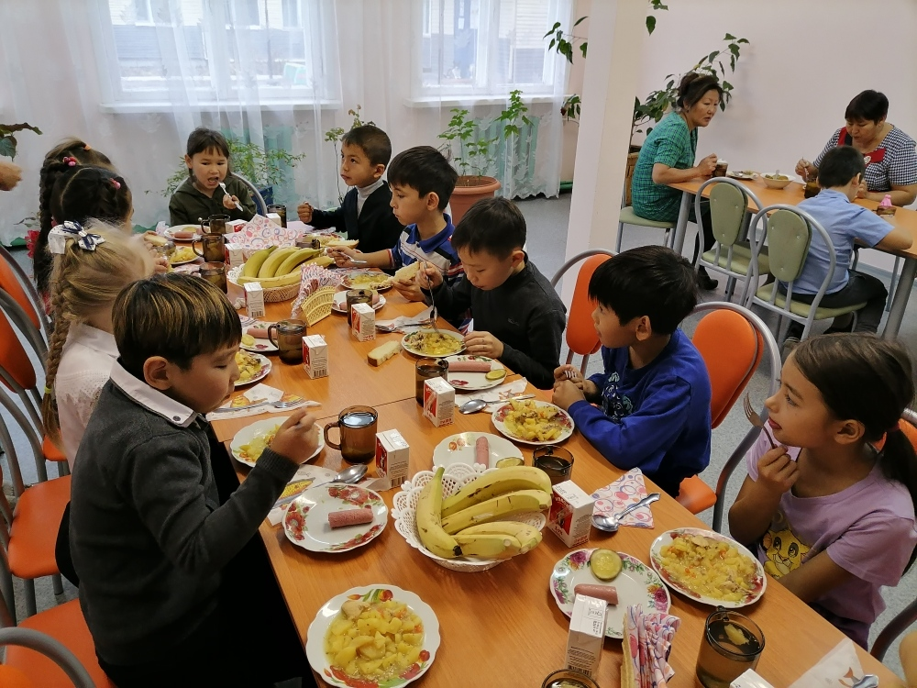
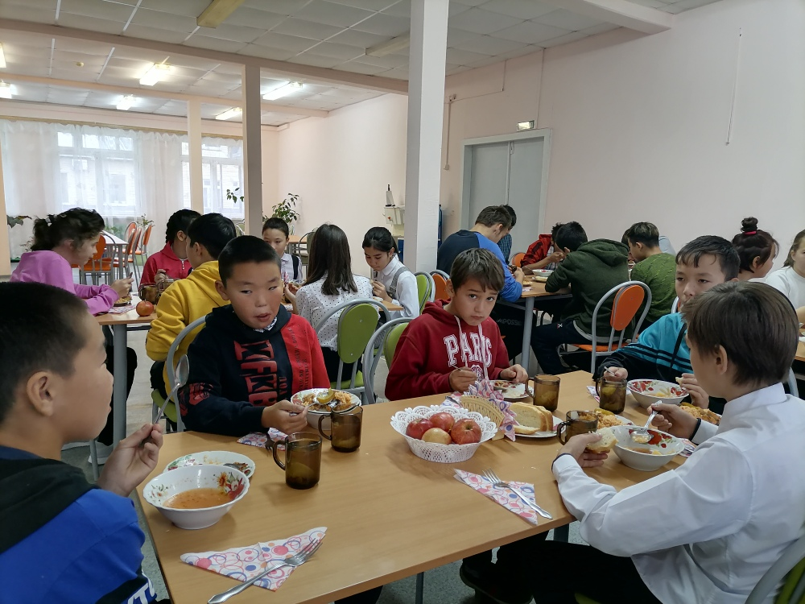
Муниципальное общеобразовательное бюджетное учреждение «Средняя общеобразовательная школа № 15» Пожарского муниципального района Приготовление завтрака поварами школьной столовой

Slide 2
МЕНЮ
Прием пищи | Раздел | № рецепт. | Блюдо | Выход, г. | Каллорийность | Белки | Жиры | Углеводы
1 смена для учащихся 1-4 классов
Завтрак | гор. блюдо | 436 | Жаркое по -домашнему | 220 | 334,08 | 22,54 | 17,33 | 22,13
 |  | 536 | отварные сосиски | 80 | 215 | 8,82 | 21,38 | 2,19
 | закуска |  | соленые огурцы | 20
 | хлеб | 1 | хлеб пшеничный | 30 | 57,9 | 2,3 | 0,3 | 11,5
 | напиток | 255 | компот из свежих фруктов | 200 | 113,79 | 0,56 | - | 27,89
 |  |  | молоко | 200 | 120 | 6 | 6,4 | 9,4
 | фрукт |  | бананы | 100 | 89 | 1,5 | 0,1 | 19,2
 |  |  | Итого: 70-00 |  | 655,79 | 15,06 | 29,9 | 155,99
2 смена для учащихся 5-11 классов
Завтрак | гор. блюдо | 170 | Борщ со свежей капустой и картофелем | 250 | 111,11 | 1,9 | 6,66 | 10,81
 |  | 679 | каша рассыпчатая рисовая | 200 | 307,26 | 9,94 | 7,48 | 47,48
 |  | 486 | рыба тушенная в том. соусе с овощами | 120 | 195 | 18,03 | 10,21 | янв.00
 | напиток | 255 | компот из свежих фруктов | 200
 | хлеб | 1 | хлеб | 50 | 136,5 | 3,87 | 1,37 | 26,62
 | фрукты |  | яблоко | 100 | 45 | 0,4 | 0,4 | 9,8
 |  |  | Итого: 70-00 |  | 794,87 | 34,14 | 26,12 | 1133,91
Питание детей с ОВЗ с 1-4 кл.
завтрак | гор. блюдо | 436 | Жаркое по-домашнему | 220 | 334,08 | 22,54 | 17,33 | 22,13
 |  | 536 | отварные сосиски | 80 | 215 | 8,82 | 21,38 | 2,19
 |  |  | соленые огурцы | 20
 | хлеб | 1 | хлеб пшеничный | 30 | 57,9 | 2,3 | 0,3 | 11,5
 | напиток | 255 | компот из св. фруктов | 200 | 113,79 | 0,56 | - | 27,89
 |  |  | молоко\сок | 200 | 120 | 6 | 6,4 | 9,4
 | фрукт |  | бананы | 100 | 89 | 1,5 | 0,1 | 19.янв
 |  |  | Итого: 70-00 |  | 655,79 | 15,06 | 29,9 | 155,99
Питание детей с ОВЗ с 5-11 кл.
Обед | гор. блюдо | 208 | Суп картофельный с макаронными изд. | 200 | 312,2 | 19,1 | 23,4 | 6,1
 |  | 304 | плов из отварной птицы | 210 | 109,38 | 2,45 | 4,89 | 13,91
 | напиток | 943 | чай с сахаром | 200 | 61,62 | 0,07 | 0,01 | 15,31
 | хлеб | 1 | хлеб пшеничный | 50 | 136,5 | 3,87 | 1,37 | 26,62
 | фрукт |  | бананы | 100 | 89 | 1,5 | 0,1 | 19,2
 |  |  | итого:55 |  | 619,7 | 25,49 | 29,67 | 61,94

Slide 3
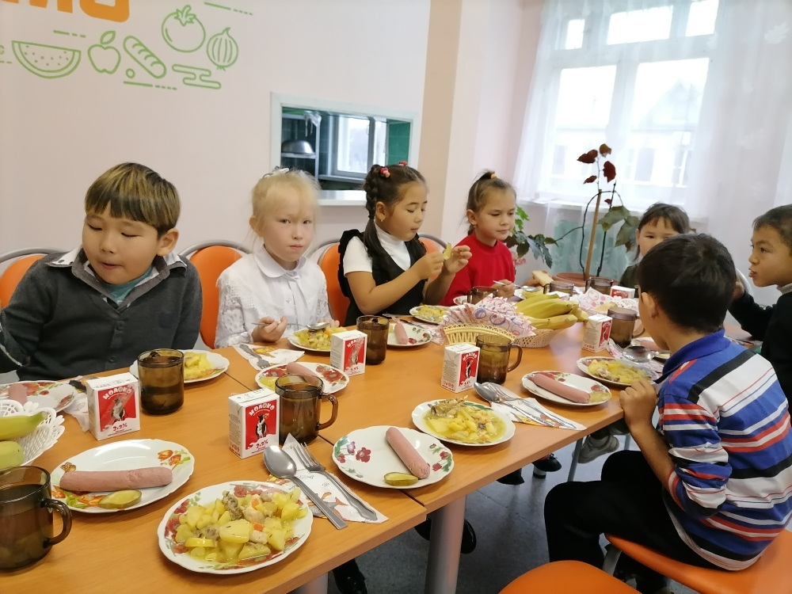
Для здоровья детей важнейшее значение имеет правильное соотношение питательных веществ. В меню школьника обязательно должны входить продукты, содержащие не только белки, жиры и углеводы, но и незаменимые аминокислоты, витамины, некоторые жирные кислоты, минералы и микроэлементы. Эти компоненты самостоятельно не синтезируются в организме, но необходимы для полноценного развития детского организма. Соотношение между белками, жирами и углеводами должно быть 1:1:4

Slide 4
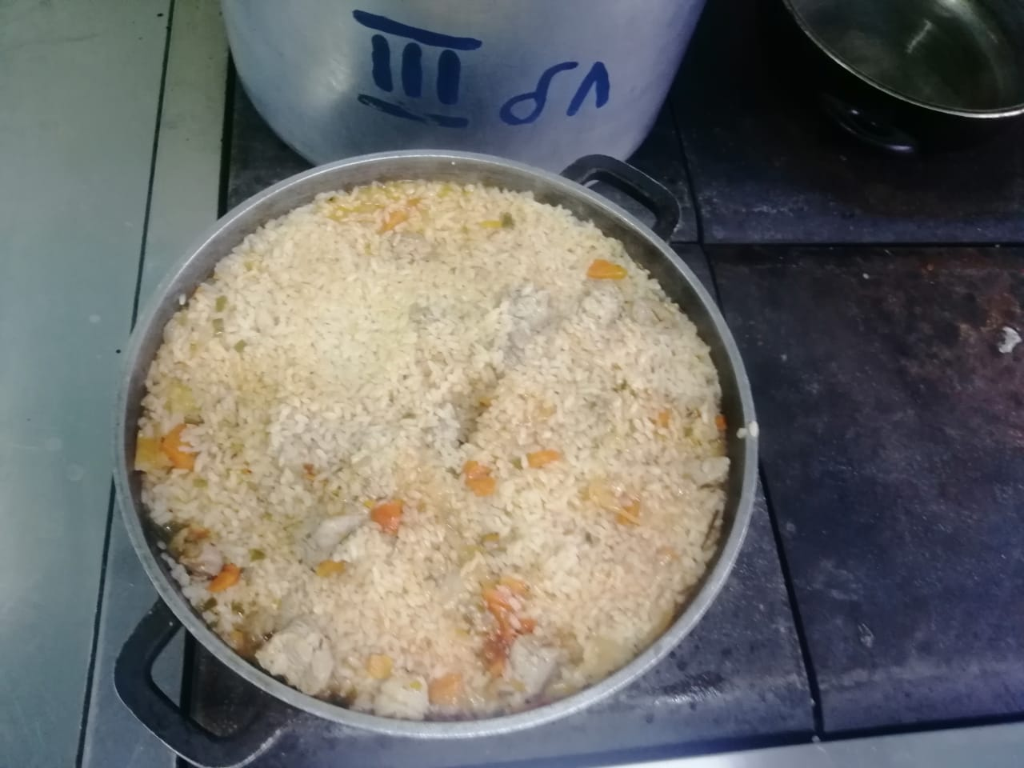
Плов из мяса птицы Птицу рубят на порции, посыпают солью, кладут в специальную посуду с крышкой, добавляют пассированные мелко нарезанные морковь и лук, заливают горячей водой и дают закипеть (жидкость наливают из расчета нормы воды для приготовления рассыпчатой каши), затем кладут промытую рисовую крупу и варят до загустения. Плов доводят до готовности при умеренном нагреве в течение 35-40 минут.

Slide 5
Жаркое по-домашнему
Мясо нарезают по два куска на порцию, картофель и лук – дольками. Картофель запекают или обжаривают, лук пассеруют или припускают, мясо слегка обжаривают. Обжаренное мясо и овощи кладут в посуду слоями, чтобы снизу и сверху мяса были овощи, добавляют томатное пюре, соль, бульон (продукты должны только покрыты жидкостью), растительное масло, закрывают крышкой и тушат до готовности. За 5-10 мин до окончания тушения кладут лавровый лист.

Slide 6
Тушеная рыба с овощами
Порционные куски рыбы, нарезанные под углом 90º С, укладывают в посуду в два слоя, чередуя со слоями нашинкованных овощей, заливают бульоном или водой, добавляют масло растительное, томатное пюре, сахар, соль, посуду закрывают крышкой и тушат до готовности (45-60 мин); за 5-7 мин до окончания тушения добавляют специи. При отпуске рыбу поливают соусом с овощами, в котором она тушилась. Температура подачи +60…+65º С.

Slide 7
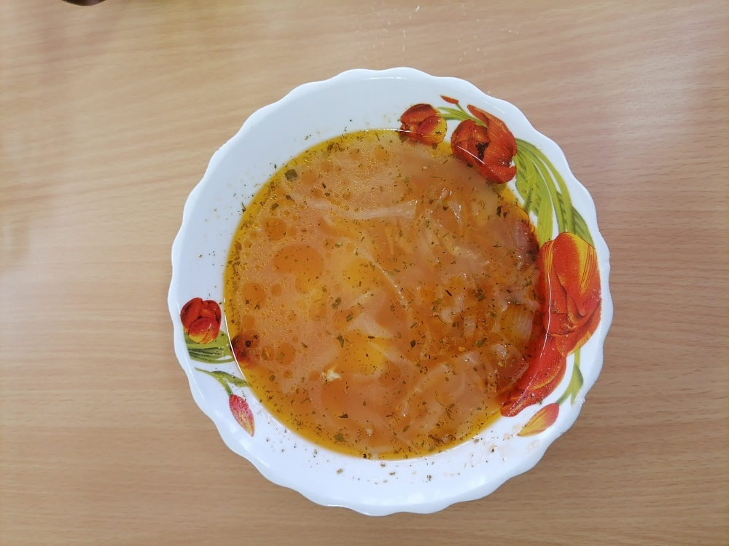
Борщ с капустой и картофелем
Варка бульона: подготовленное мясо закладывают в холодную воду и варят при слабом кипении. В процессе варки с поверхности бульона снимают пену и жир. Продолжительность варки бульона 3.5-4 ч. Более длительная варка ухудшает вкусовые и ароматические качества бульона. За 30-40 мин до окончания варки в бульон добавляют петрушку (корень), лук репчатый и морковь, соль. Готовый бульон процеживают. Готовность мяса определяют поварской иглой. В сварившееся мясо она входит легко, при этом выделяется бесцветный сок. Готовое мясо нарезают поперек волокон по 1-2 куска на порцию, закрывают небольшим количеством бульона, подвергают вторичной термической обработке-кипячению в бульоне в течение 5-7 минут и хранят до отпуска в этом же бульоне при температуре 75° С в закрытой посуде до раздачи не более 1 ч. В кипящий бульон или воду закладывают нашинкованную свежую капусту, доводят до кипения, затем добавляют картофель, нарезанный брусочками, варят 10-15 мин, кладут пассерованные овощи, тушеную или вареную свеклу и варят борщ до готовности. За 5-10 мин до окончания варки добавляют соль, сахар, раствор лимонной кислоты, сметану и кипятят.

Slide 8
Компот из свежих яблок
Яблоки перебирают, моют, удаляют семенное гнездо, нарезают ломтиками. Для того чтобы плоды не потемнели, их до варки погружают в холодную воду, слегка подкисленную лимонной кислотой. Сироп приготавливают следующим образом: в горячей воде растворяют сахар, доводят до кипения, проваривают 10-12 мин. и процеживают. В подготовленный горячий сироп погружают яблоки, варят при слабом кипении 6-8 мин. Быстро разваривающиеся сорта яблок не варят, а кладут в кипящий сироп, прекращают нагрев и оставляют в сиропе до охлаждения.

Slide 9
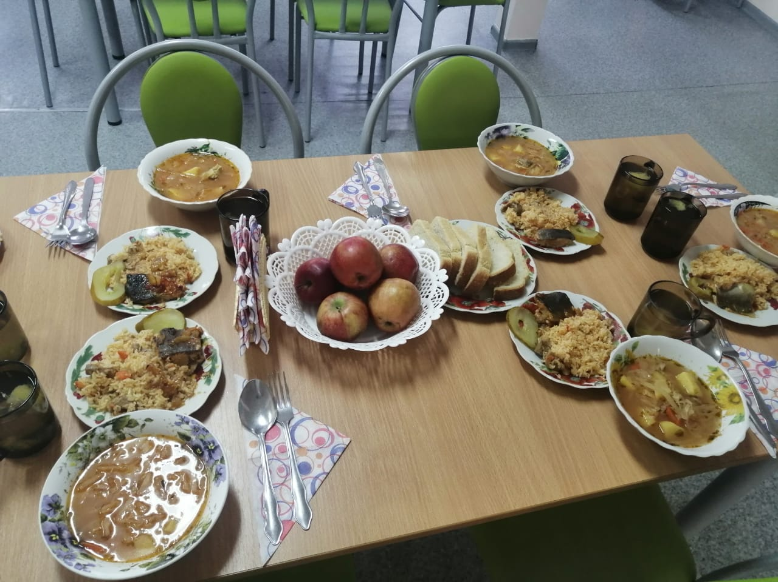
Спасибо за внимание!

